Slide 1
Travail de cloche
Translate into French:
Start out at Custer Avenue. Turn right at Timberline Street. Go to the bus station (la gare routière) and turn left. Go two kilometers and you arrive at the Great Pineapple on your right.

Slide 2
Bonjour!
mercredi, le quinze janvier

Slide 3
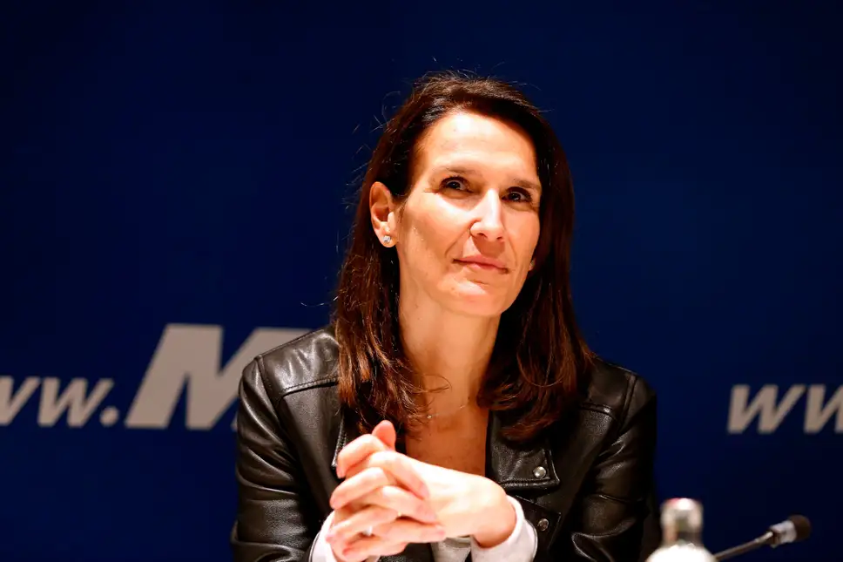
Sophie Wilmes, qui est francophone, vient de devenir le premier ministre de La Belgique: la première femme qui tient le poste.

Slide 4
Napoléon Bonaparte

Slide 5
le bout
Allez tout droit jusqu’au bout de la rue.
le but

Slide 6
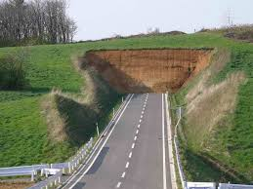
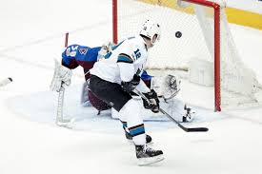
le bout de la rue
le but

Slide 7
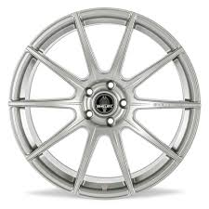
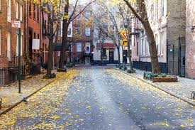
la roue
la rue

Slide 8
Trouvez un(e) partenaire.
Une machine à voyager dans le temps va transporter Napoléon Bonaparte (qui a seize ans) à LCHS demain.
Vous serez ses hôtes / hôtesses pendant son séjour.
Choisissez quatre lieux que vous voulez visiter avec votre invité.
Soyez prète / prêt d’expliquer pourquoi vous voulez le montrer au jeune Napoléon.

Slide 9
Pourriez-vous me dire où se trouve…

Slide 10
Devoirs

Slide 11
Billet de sortie
Write a sentence which uses the words rue, roue, bout, and but.

